Slide 1
Tracheal mass
2021.5.6 chest conference
F2 최 지 연
Division of Pulmonology
Department of Internal Medicine

Slide 2
Contents
Tracheal mass type
Primary tracheal mass
Type 에 따른 특징: SCC, ACC, 기타
Clinical symptoms
Diagnosis
Treatment
Secondary tracheal mass

Slide 3
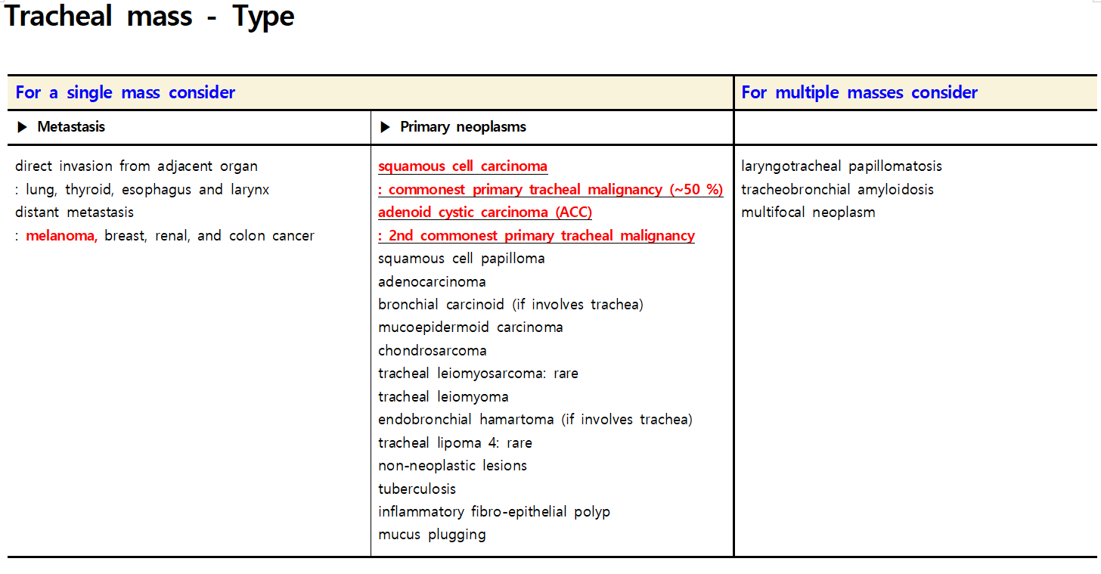
Tracheal mass
Notes:
Primary tracheal mass 는 매우 드물고, 이중 90%가 악성종양임
SCC가 50-60%로 가장 흔하고, 그 다음이 ACC 로 약 25-40% 정도임

Slide 4
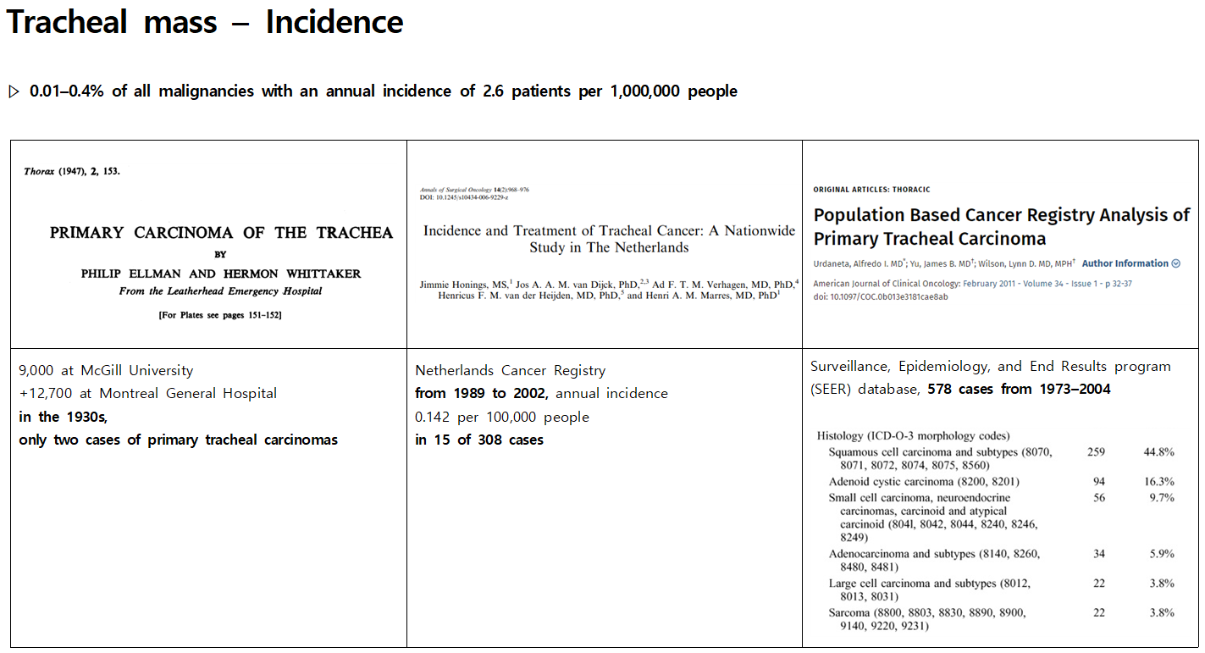
종류

Slide 5
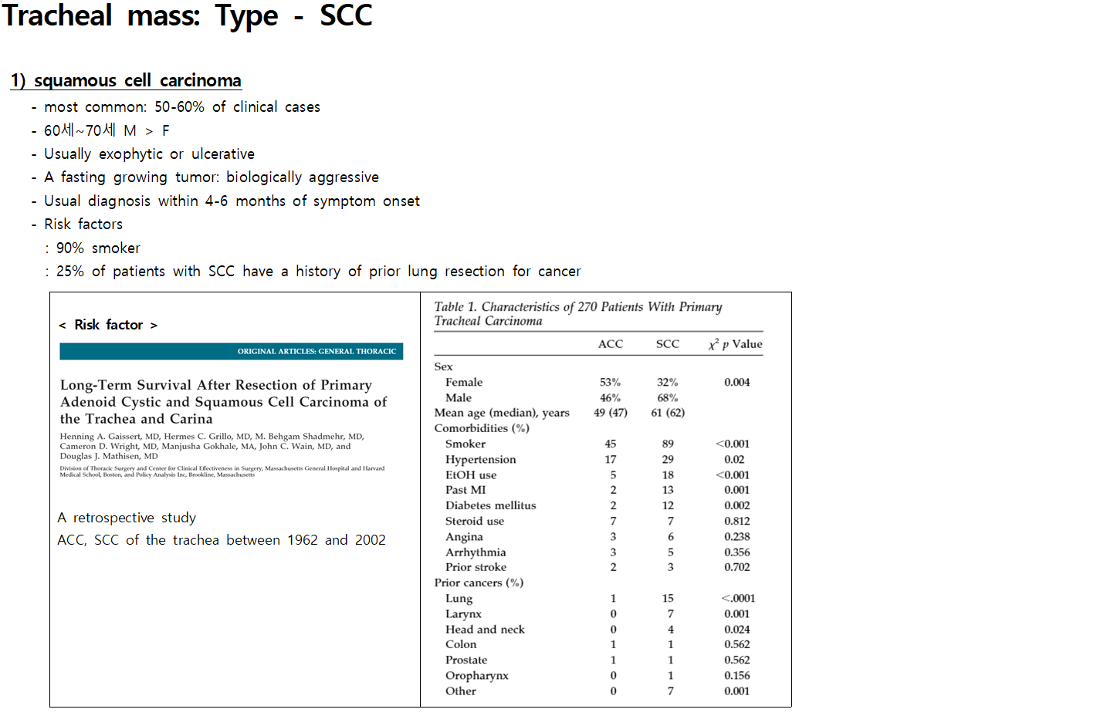
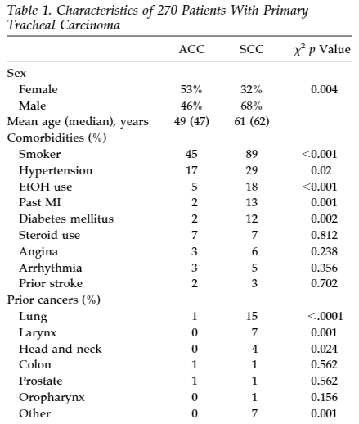
Etiology

Slide 6
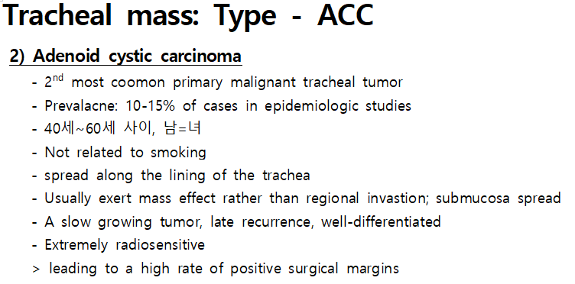
Clinical characteristics
Notes:
수술적 절제 후 방사선 치료시 5년 생존률은 80% 이상
50세 정도의 젊은 나이에 호발

Slide 7
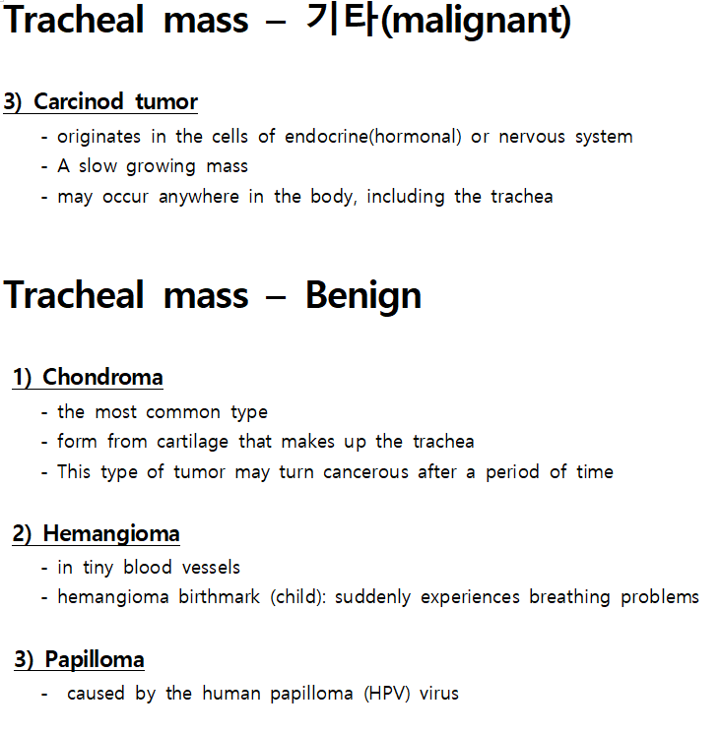
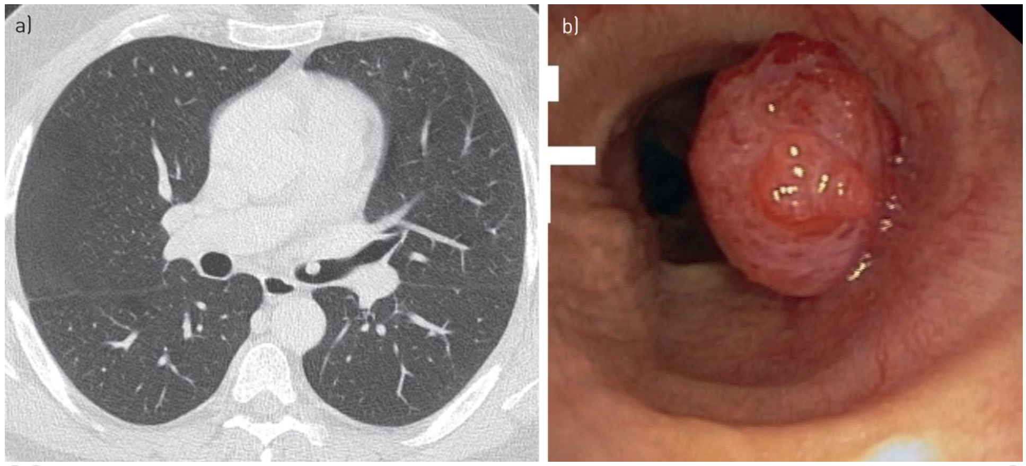
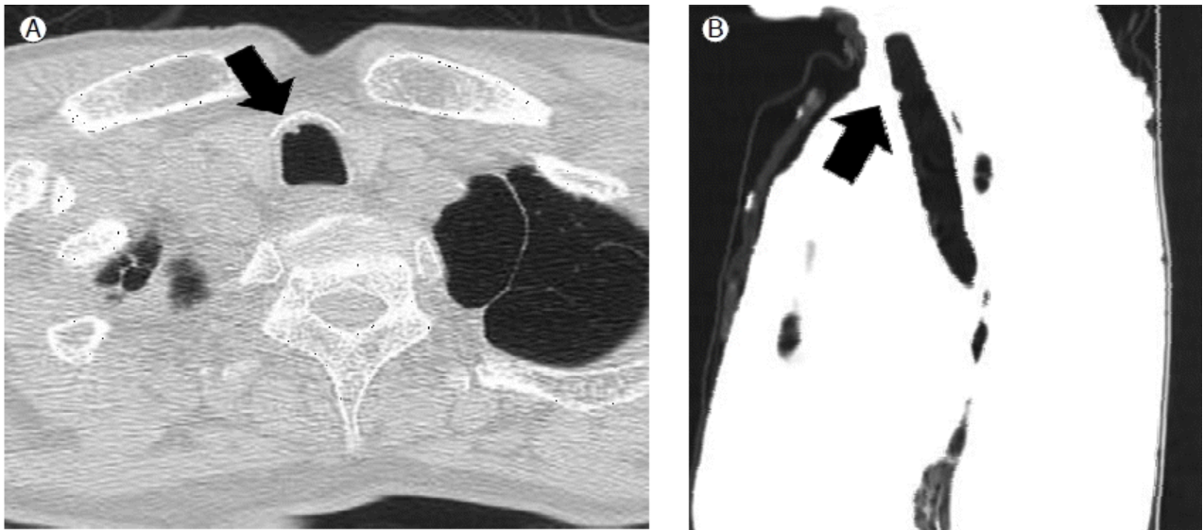
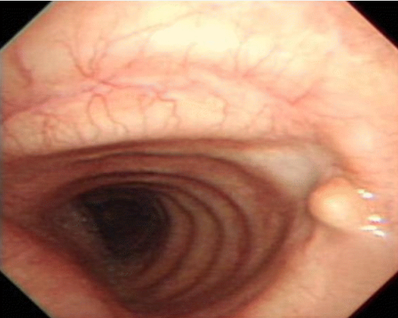
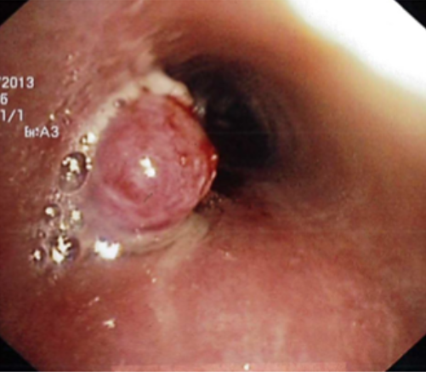
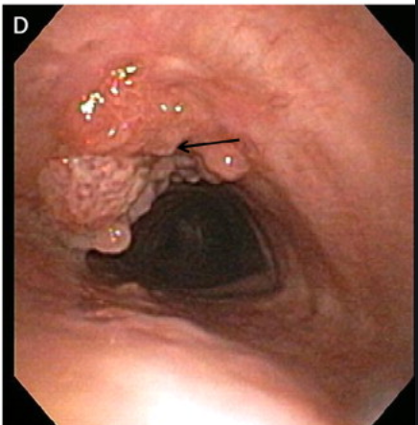
Diagnosis
Hemangioma
cherry-like polyp and
biopsy resulted in brisk bleeding.
Notes:
카르시노이드: 매끄러운 표면의 진홍색 종양
유두종: 붉은 알갱이가 보이는 육안적 소견

Slide 8
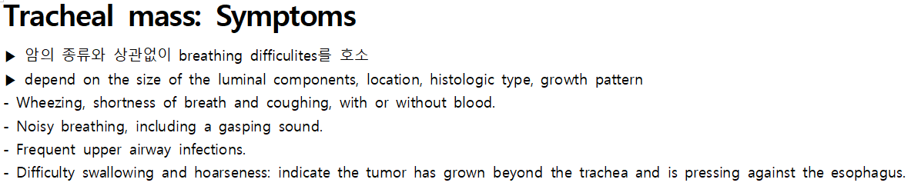
Pathology
Notes:
원발성 악성기관종양의 증상은 서서히 발생하며 기관이 적어도 75% 막혀야 심한 증상이 발현됨

Slide 9
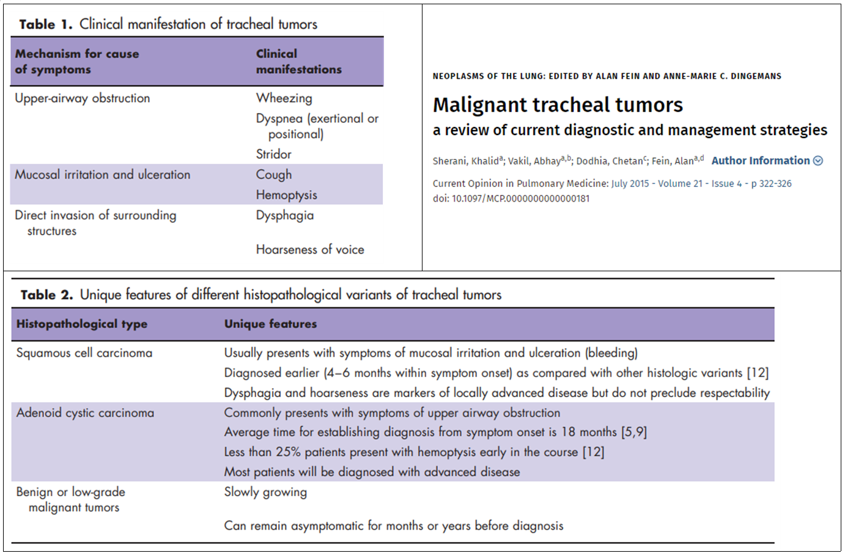

Slide 10
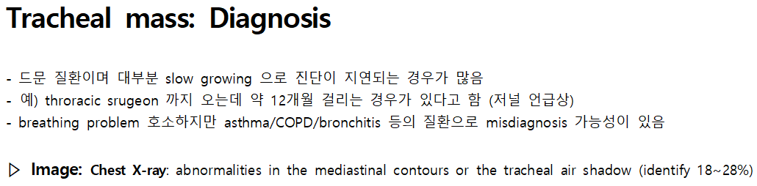
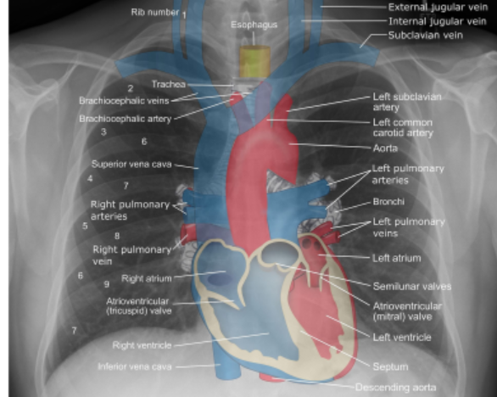
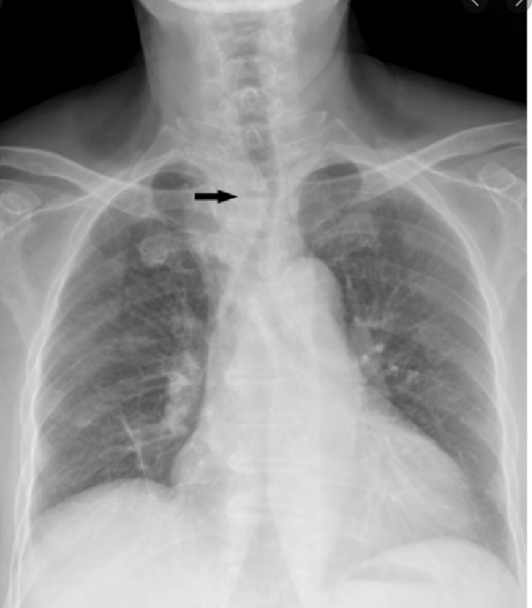
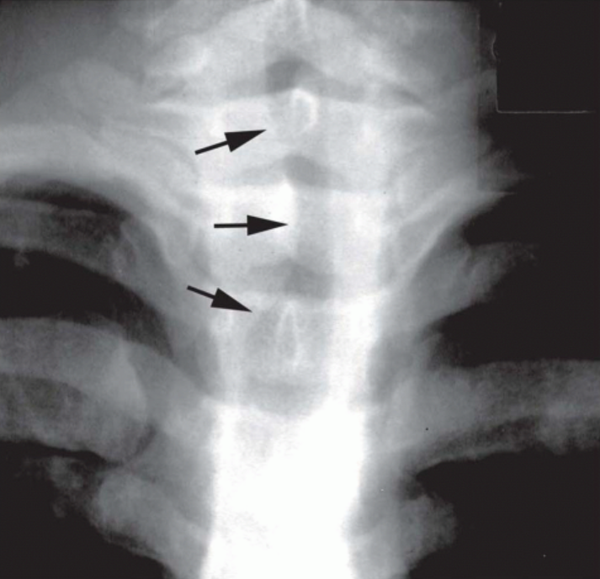
Prognosis
Clinical characteristics
CT (image)
Bronchoscopy
Pathologic diagnosis
ACC case
sessile mass
Notes:
진단은 조기에 내려지는 경우가 드물고, 이는 기도 폐쇄에 의한 증상이 50-70%가 막혔을때 늦게 나타나고, 증상이 나타나더라도 천식으로 오인하는 경우가 많기 때문
단순 흉부 엑스선, CT, bronchoscopy, PFT, cytology 등이 진단 방법인데,
CXR 촬영에서 나타나는 경우가 18-29% 정도로 낮다

Slide 11
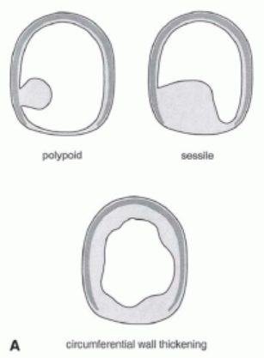
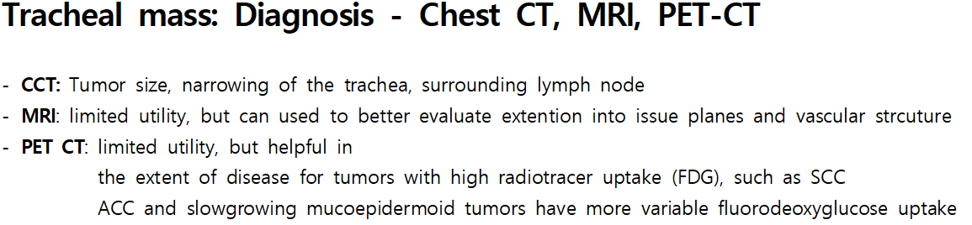
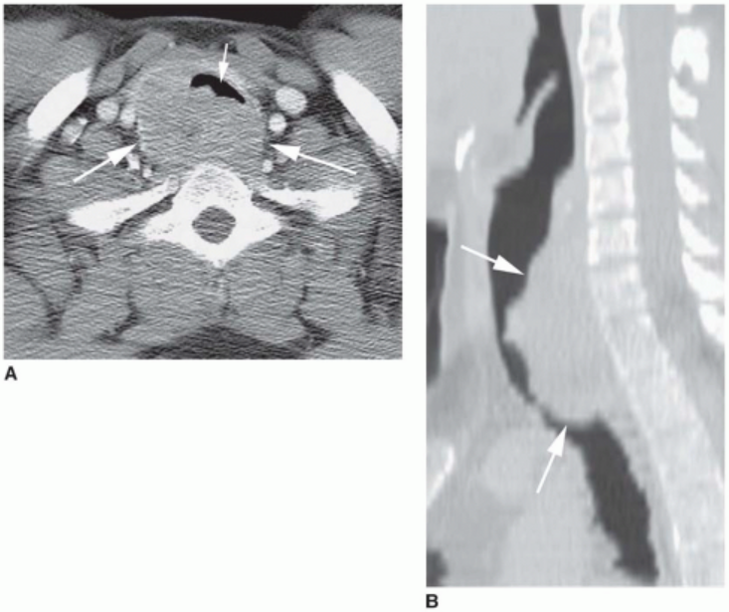
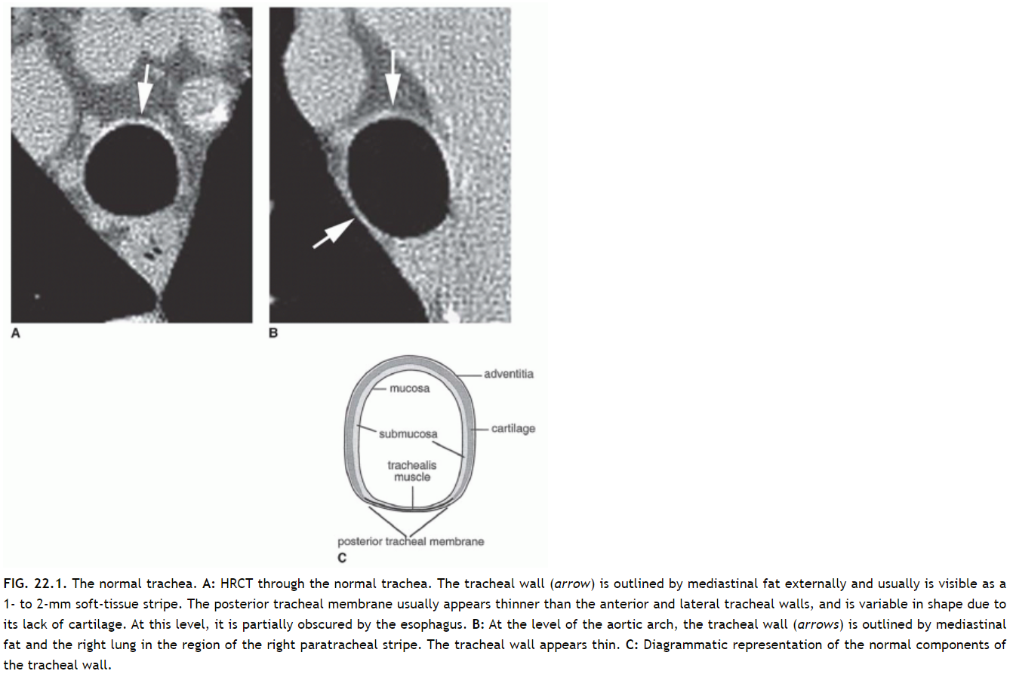
Treatment
Radiology Key | Fastest Radiology Insight Engine
ACC
A. invades the mediastinum
B. arise from the posterior tracheal wall
Notes:
CT 는 기관벽의 침밤 정도와 종양 자체에 대한 평가, 종격동 및 국소 전이 평가하는데에 유용함
원발성 악성 종양의 경우 기관벽의 비후와 불규칙한 경계를 갖는 종괴를 형성, 종괴 크기는 양성보다 크거 종격동으로의 전이가흔한것으로 되어있음
SCC 는 종괴 궤양이 흔히 관찰됨

Slide 12
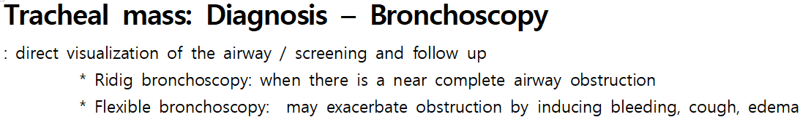
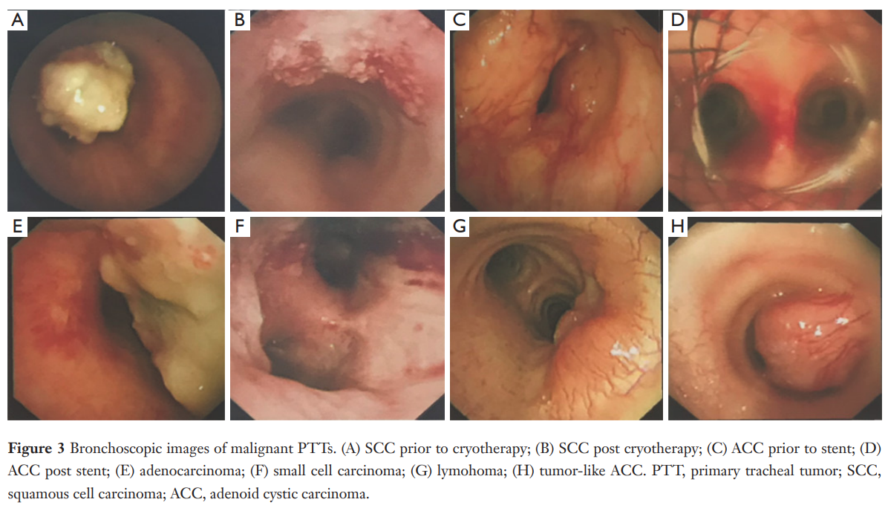
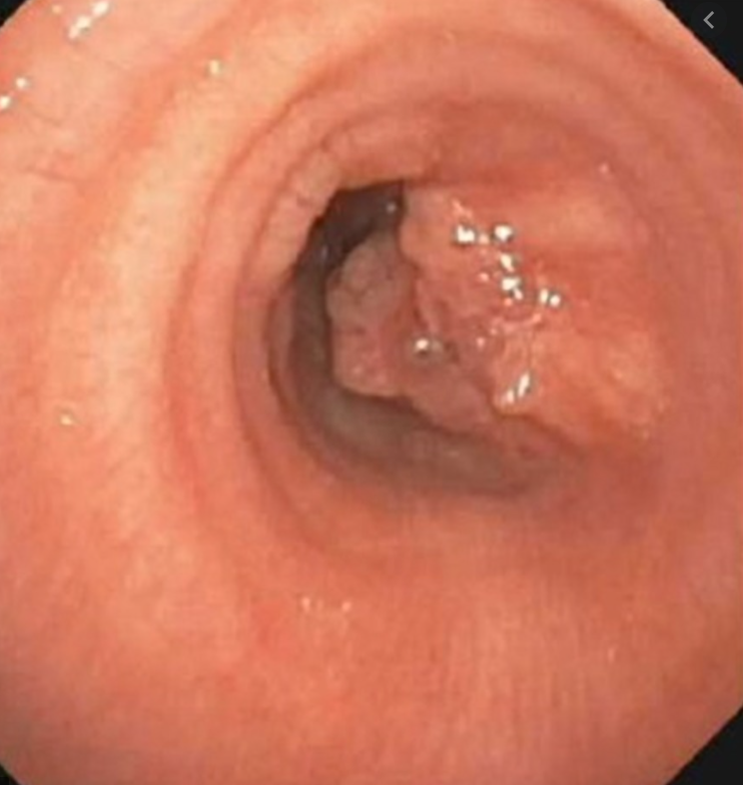
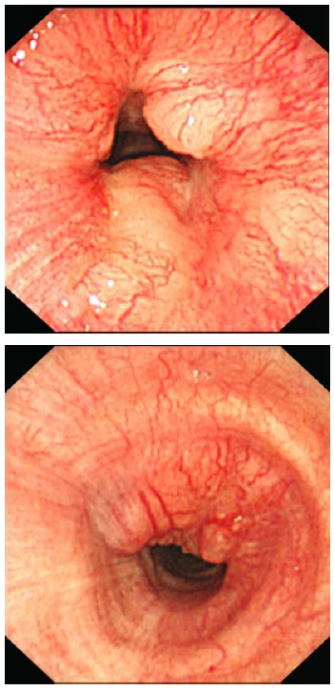
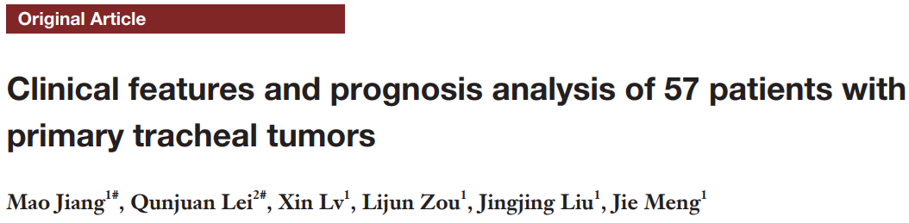
SCC
ACC
ACC
ACC
Adenocarcinoma
Small cell carcinoma
lymphoma
ACC
ACC
Notes:
ACC: 표면이 smooth 하고 blood vessel 이 잘 발달한 종물이 관찰, 조직검사시 bleeding 주의
혈관이 방사상인 특징을 하고 있음.
병변의 범위를 확인하고 기관 점막을 자세히 관찰할수 있음
기관 종양의 확진에 중요한 검사임
단 조직검사 중 대량 출혈의 위험이 있기 때문에 준비가 중요함
또한 시술 시 부종, 출혈, 분비물의 증가에 의해 기관 폐쇄가 심해질수 있어서 4mm 기관지 내경이면 주위를 해야함

Slide 13
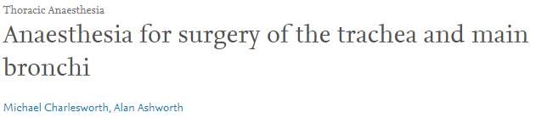
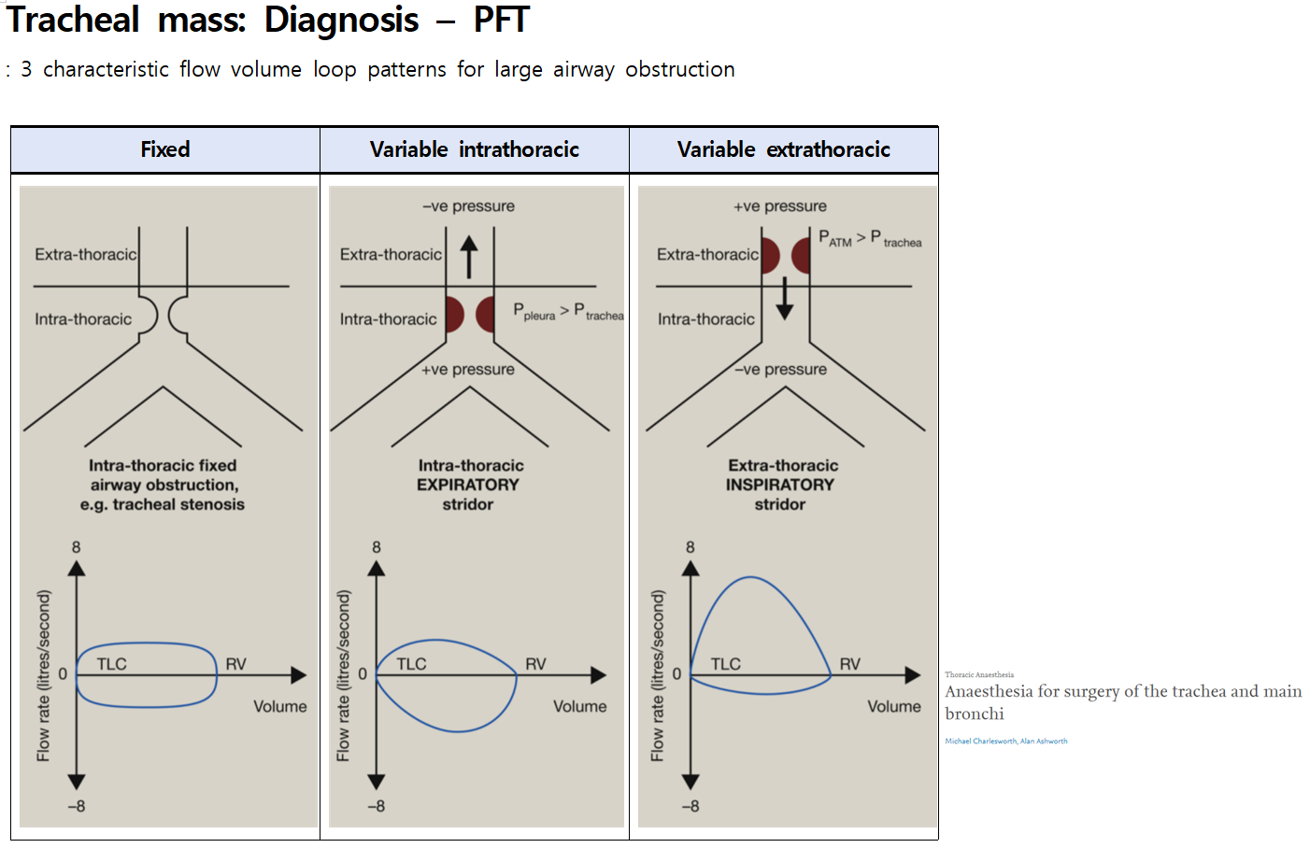
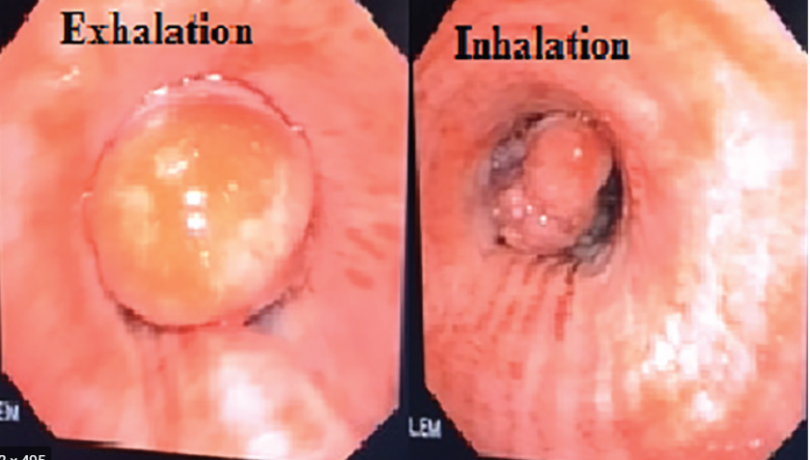
Notes:
아급성이나 만성 기도폐쇄 환자에서 시행할 수 있으며, 기도 협착의 정도 및 치료에 대한 반응 평가를 할 수 있다.
특히 기류-용적 곡선을 통해 기도 폐쇄의 위치를 판단할수도 있음
Fixed: 흡기/호기시 유량의 감소로 박스모양 고평부를 보임
Variable extrathoacic obstruction: 흡기시 흉곽외 상기도 내경이 좁아져 유량이 감소하여 고평부의 곡선을 보임
Variable intrathoacic obstruction: 호기시 흉곽내 상기도 내경이 좁아지고 유량이 감소하여 고평부 곡선을 보임

Slide 14
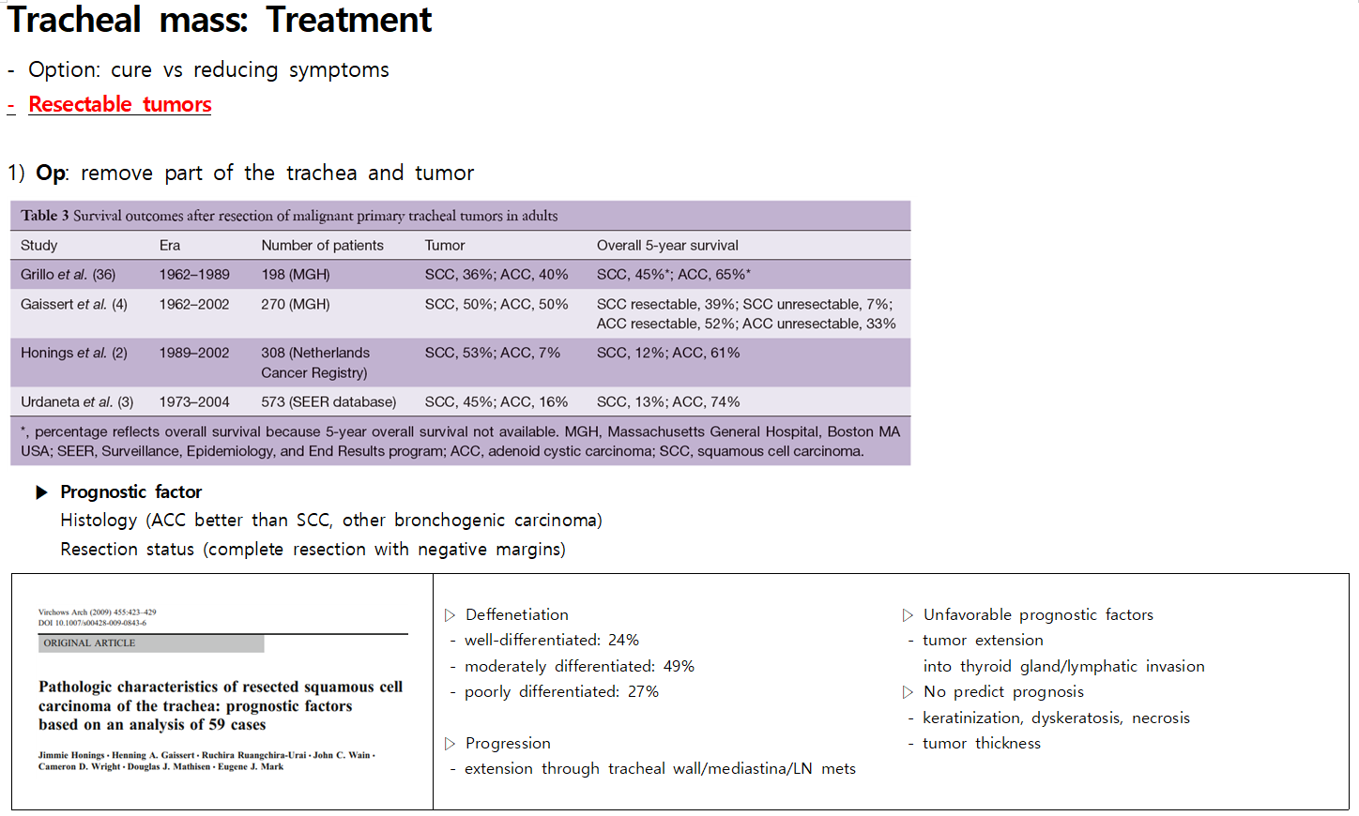
Notes:
치료는 외과적 수술요법, 방사선치료 등을 고려할수 있음
진당당시 수술이 거의 불가능한 경우가 많음
치료의 방침은 종양의 병리학적 소견, 해부학적 위치, 종양의 크기, 전이 여부, 환자의 연령, 호흡곤란등의 전신상태에 의해 결정됨
수술적 치료는 원발성 악성기관종양의 일차적 치료임
종양이 종격동 포함하여 타 장기에 전이가 없이 국한된 경우, 기관의 침범 길이가 길지않을 경우 고려 가능
대개 원발성 종양 환자의 2/3에 해당
예후에 미치는 영향: 조기진단 여부, 근치적 저제여부, 종양세포의 형태, 위치 등

Slide 15
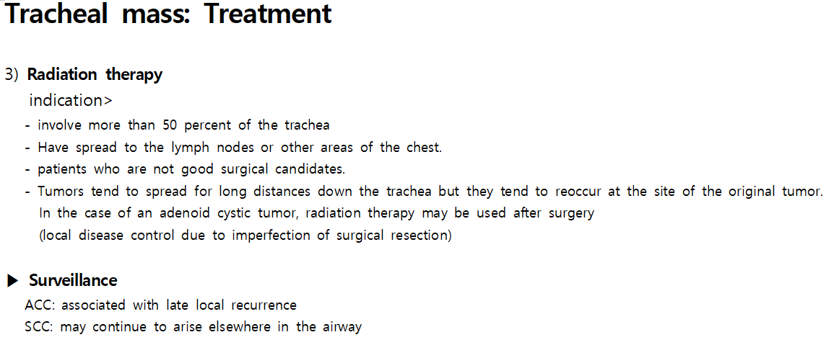
2)
Notes:
방사선 치료는 진단 당시 전이가 되어 수술이 불가능 한 경우
수술 후 보존적 방사선 치료 (절제연의 양성 림프절, 신경초에 미세 종양 침범 등 국소 재발의 위험성이 증가할 때 사용됨)

Slide 16
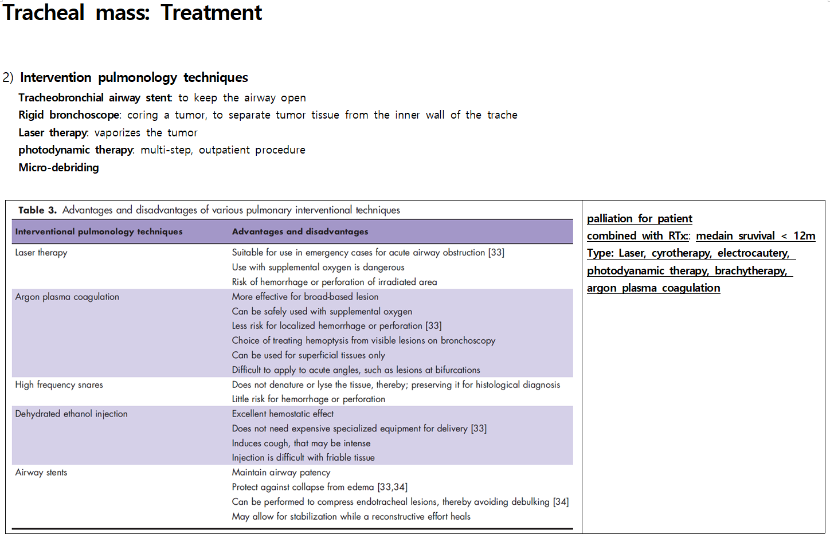
3)
Notes:
치료 기관지 내시경은 최종적인 치료인 수술, 방사선, 항암치료 전 악성기도폐쇄를 일시적으로 완화하는 bridging therapy 로 이용되는 경우가 많다
Cryo, photodynamic, 근접방사선치료는 효과가 서서히 나타나 응급상황에서는 적용할 수 없음
서서히 자라나는 종물에 의한 기도 폐쇄인 경우 모든 치료 방법을 적용해 볼수 있음
레이저가 접근하기 어려운 상엽 종괴는 아르곤 플라즈마 응고소작술을 이용할 수 있음
종괴가 보이지 않는 원이뷔 협착은 cryo 시행 가능
Micro-debrider: 금속 흡인 카테터가 달려있는 회전 절단날로 이루어진 기구, 경직성 기관지내경 안으로 십입하여 1000-3000 rpm 회전력으로 막힌 조직을 자르면서 흡인하여 조긱과 출혈을 동시에 제거하는 방법
Bronchosopic ablative therapies:
레이저/전기소작술/아르곤 플라즈마 > 기도내 종물을 신속히 제거
근접방사선치료, 광영동치료, 냉동요법은 서서히 효과가 나타남
레이저: 레이저에서 발생한 열을 이용하여 기도내 국한된 종괴를 제거하는 비접촉 방법
/ 출혈을 조절하며 시행 가능 효과가 좋음
/ Nd:YAG, Nd:YAP, CO2, diode 레이저가 있으며 각각의 장단점이 있음.
전기소작술: 굴곡성 기관지내시경을 통해 시행, 전기 탐침을 직접 병소 부위에 접촉시켜 시술하는 방법, 치료 효과는 레이저와 비슷. 소작된 조직은 겸자를 통해 제거해야함 (시간이 좀 걸려)
아르곤: 비접촉성 소작 방법으로 굴곡성 기관지경을 이용. 투과정도가 깊지 않아 기도 관통의 위험은 적음. 기도내 큰 종괴 제거는 적합하지 않다. 기도 표면의 국한된 혈관지로한, 편평한 유두종, 레이저가 접근하기 어려운 양측 상엽이나 하엽의 꼭대기분절 병변에 적용 가능함
근접 방사선 치료: 굴곡성 기관지내경을 이용. 수술적 치료나 고식적 외부 방사선치료로 치료되지 않는 기도 내부뿐만 아니라 기도 바깥쪽에 있는 종괴에 대하여도 효과적
효과는 즉각적으로 나타나지는 않음. 심한 기도폐쇄는 소작술이 선행되어야 함
광역동치료: 기도내 국한된 1cm 이하의 작은 종괴에 주로 적용할수 있음. 기도 밖의 종괴나 심각한 증세를 동반한 기도폐쇄는 적절치 않음
냉동요법: 굴곡성 기관지내시경 통해 시행, 기도내 연골 부위에 영향을 미치지 않아 기도 천공의 위험이 가장 낮음
수술적,방사선 치료가 불가능 한 경우 고식적 치료들이 이용될 수 있음

Slide 17
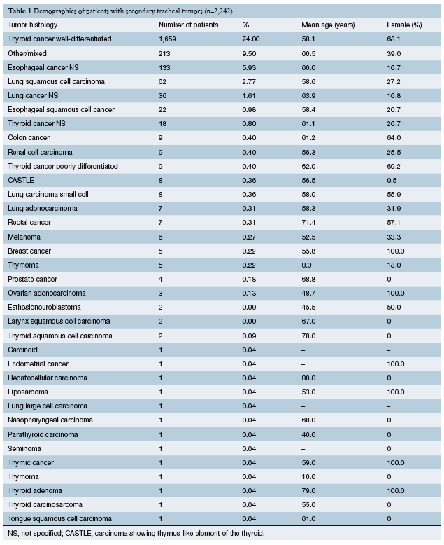
기관지 전이를 잘 일으키는 암종
신장암
결장 및 직장암
유방암
악성 흑색종
Notes:
흉곽 외에서 폐로 전이되는 경우는 매우 흔하지만, 기관지로 전이되는 경우는 드물고, 악성 종양을 가진 환자의 약 2-5% 에서 기관지 전이가 발견됨

Slide 18
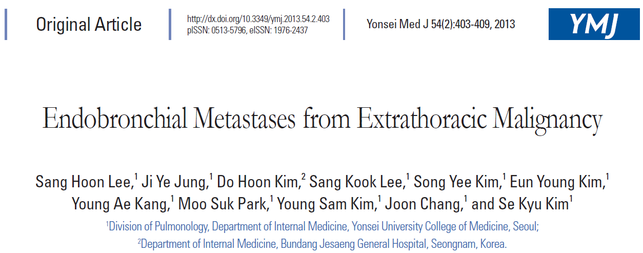
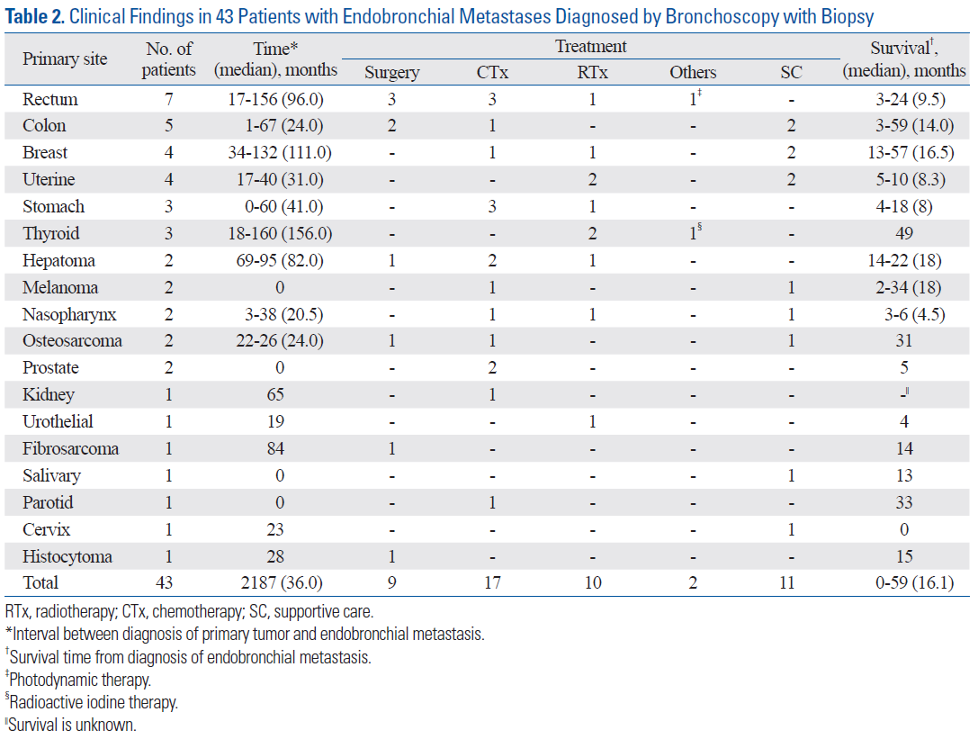
기관지 전이를 잘 일으키는 암종
신장암
결장 및 직장암
유방암
악성 흑색종

Slide 19
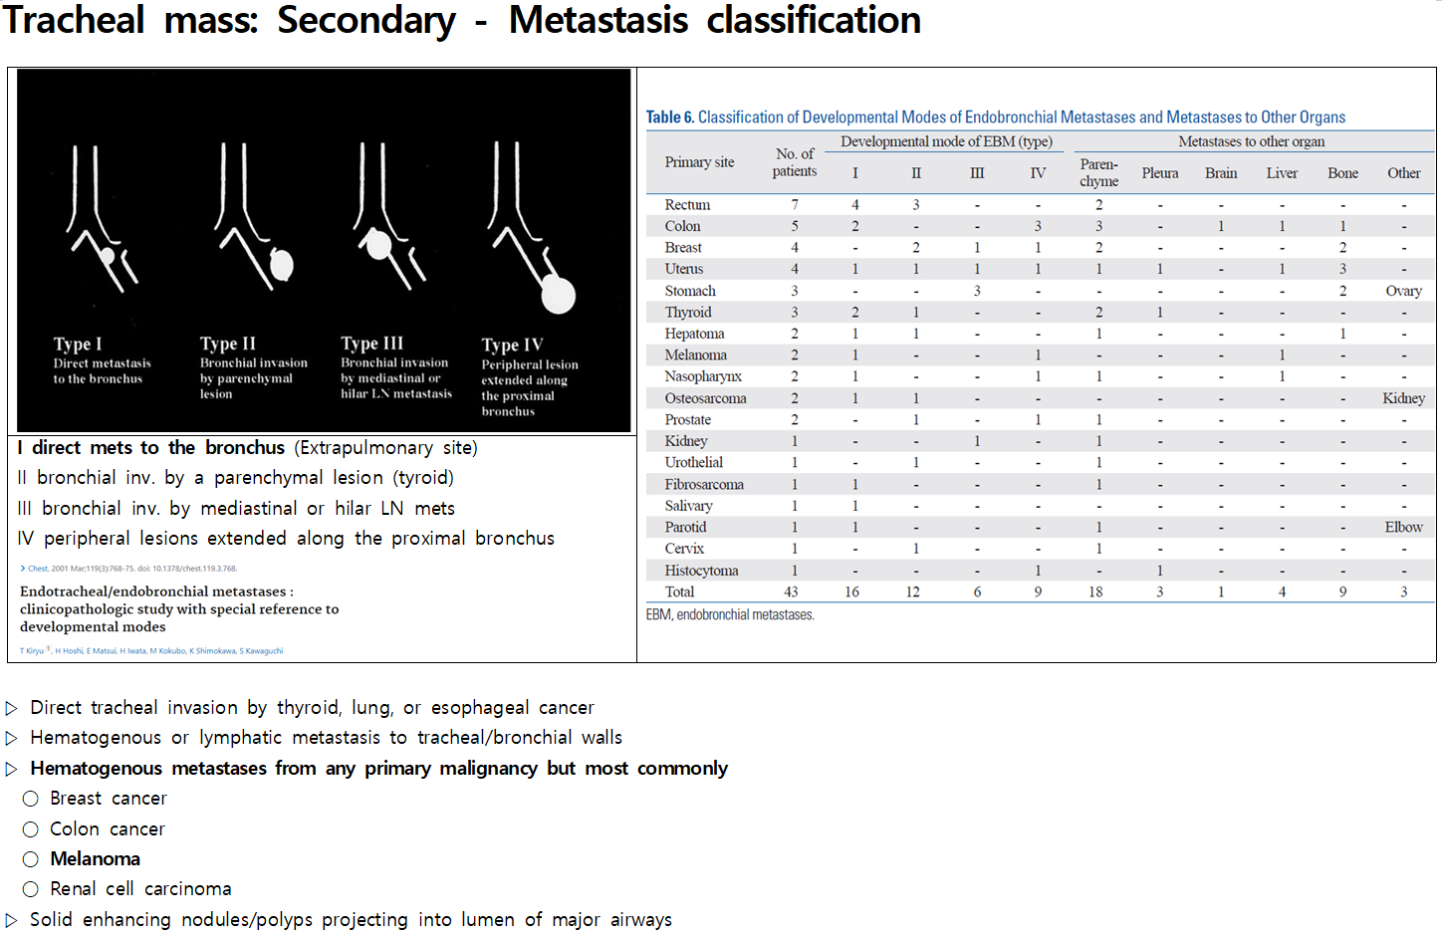
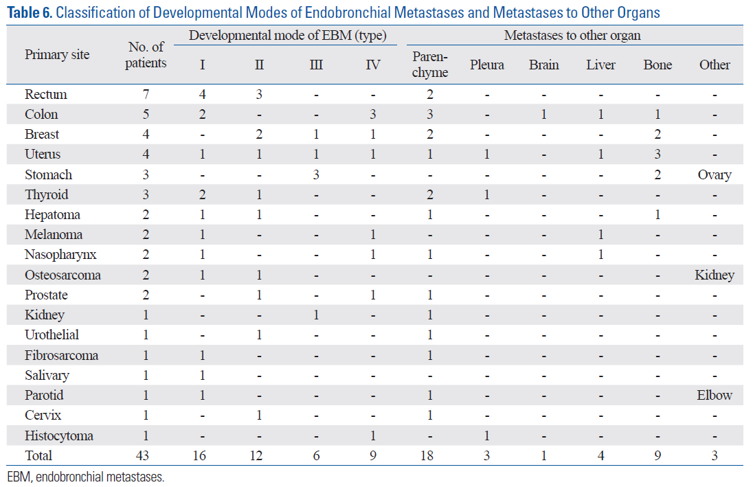
Notes:
악성 종양이 기관지를 침범하는 경로 1) 주변 폐실질의 전이가 기관지를 침범/ 2) 림프전 전이가 기관지 침범 3) 직겅이 작은 기관지 내경에서 종양이 자라나오는 경우 4) 림프관을 따라 전이되는 경우 5) 혈행을 타고 전이되는 경우로 나눌 수 있다

Slide 20
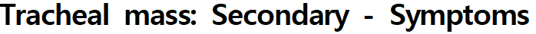
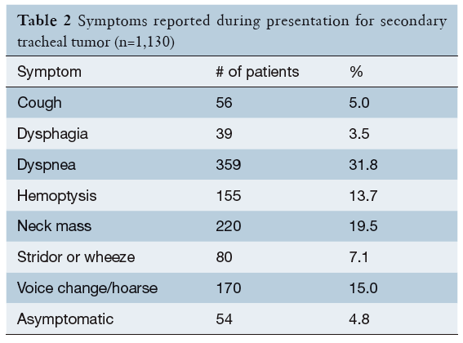
Notes:
악성종양의 폐전이는 대부분 초기에 무증상이지만, 기관지내 전이는 대부분 증상을 동반하는 경우가 많음
증상은 다양하나 기침, 객혈 또는 기관지 폐색에 의한 이차적 감염이 발생했을 경우 폐렴의 일반적인 증상이 보일 수 있음
따라서 암 병력이 있떤 환자에서 증상이 발생한 경우에 방사선학적 이상이 없더라도 기관지내시경 검사를 고려를 해 봐야할 수 있음

Slide 21
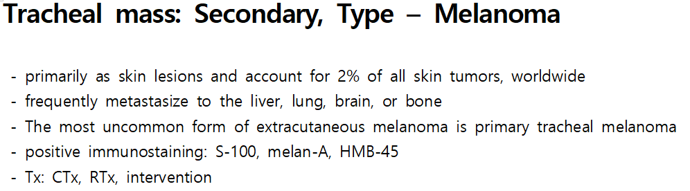
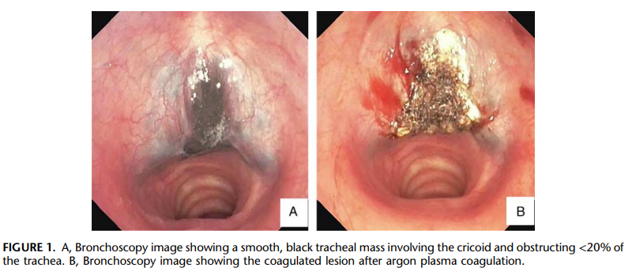
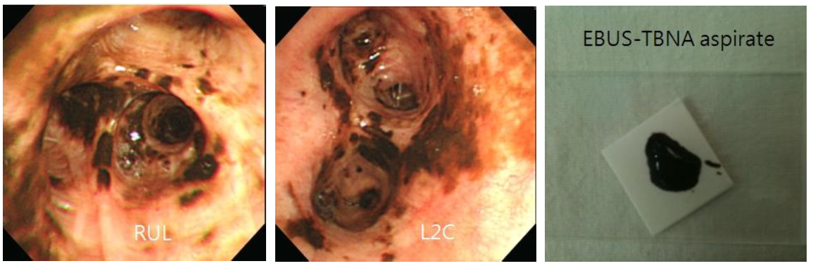
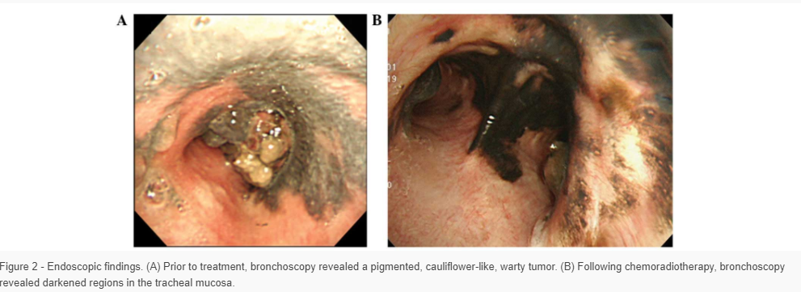
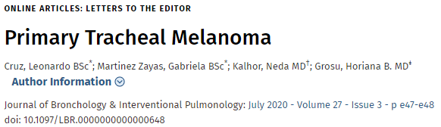
EBUS-TNBA
IMAI, Hisao, et al. Primary malignant melanoma of the trachea: A case report. Oncology letters, 2015, 9.2: 657-660
Notes:
전 악성종양의 2% 차지하는 드문 질환, 50-60대 에 높은 빈도
조기에 전 장기로의 전이 가능
악성흑색종의 폐전이는 매우 흔하며, 기관지내침범이 발생한다는 것은 오래전부터 알려져 있는 사실

Slide 22
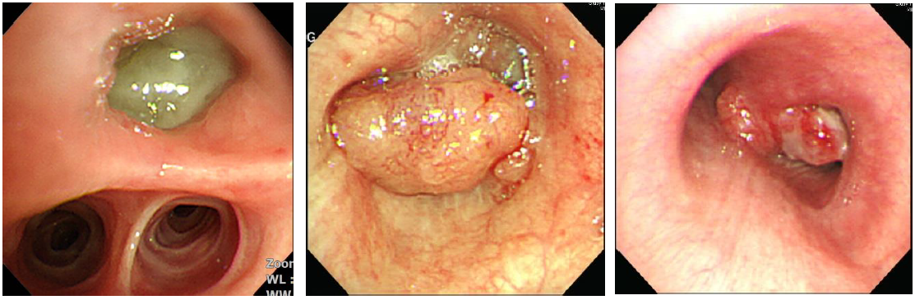
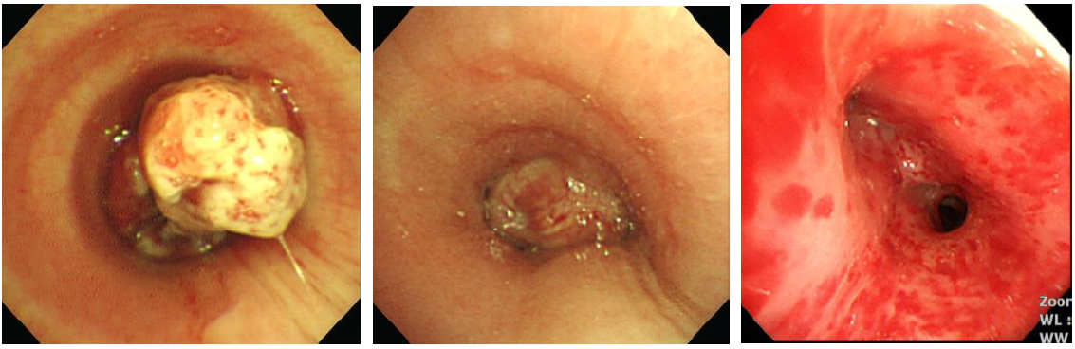
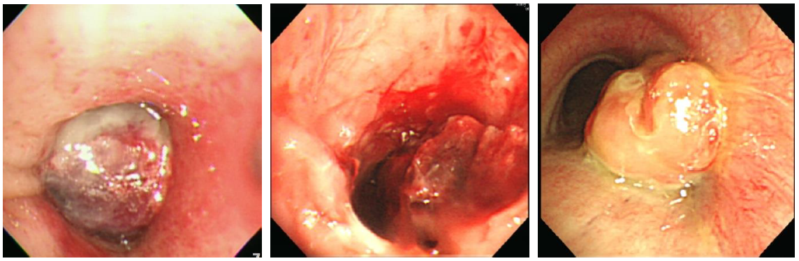
Rectal cancer
좌)종괴가 괴사되면 표면이 괴사물질로 덮임
중)괴사 없이 점막이 그대로 관찰
우)점상 출혈 관찰
Breast cancer
좌)종괴가 괴사되면 표면이 괴사물질로 덮임
중)괴사 없이 점막이 그대로 관찰
우)두꺼워진 점막병변으로 기관지 내경이 좁아짐
RCC
좌/중)혈관이 풍부하여 마치 혈전처럼 보이는 종괴가
기관지를 막고 있는 경우가 많음
우)기관지 종괴로 보이기도 함
Notes:
유방암: 기관지내 종괴보다는 점막의 부종과 비후로 발현하는 경우가 많으며, 점막하 림프관에서 시작되어 조직검사가 위음성을 보이는 경우가 있음
의심되는 경우에는 병변 다수의 조직검사가 필요하고 bronchial brushing 을 같이 시행할 것을 권유
신장암의 전이: 혈전과 같은 육안소견/ 조작 시 잦은 출혈경향/ 기관지 완전 막음, 이는 신정맥을 통해 혈행으로 전이되는 것으로 생각됨

Slide 23
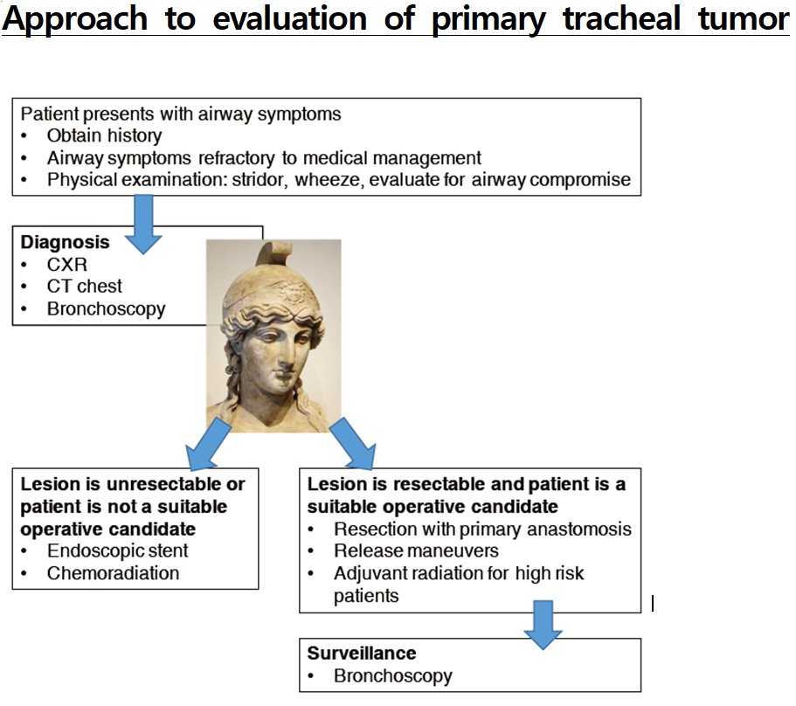

Slide 24
Thank you for your attention

